Slide 1
보리 조
AI World Cup(AI Commentator)

Slide 2
목차
해당 슬라이드로 링크 추가하기!!!
1
Ubuntun 듀얼부팅 셋팅
2
해설 데이터 수집
3
해설 데이터 전처리
4
알고리즘 구현

Slide 3
AI World Cup(AI Commentator)

Slide 4
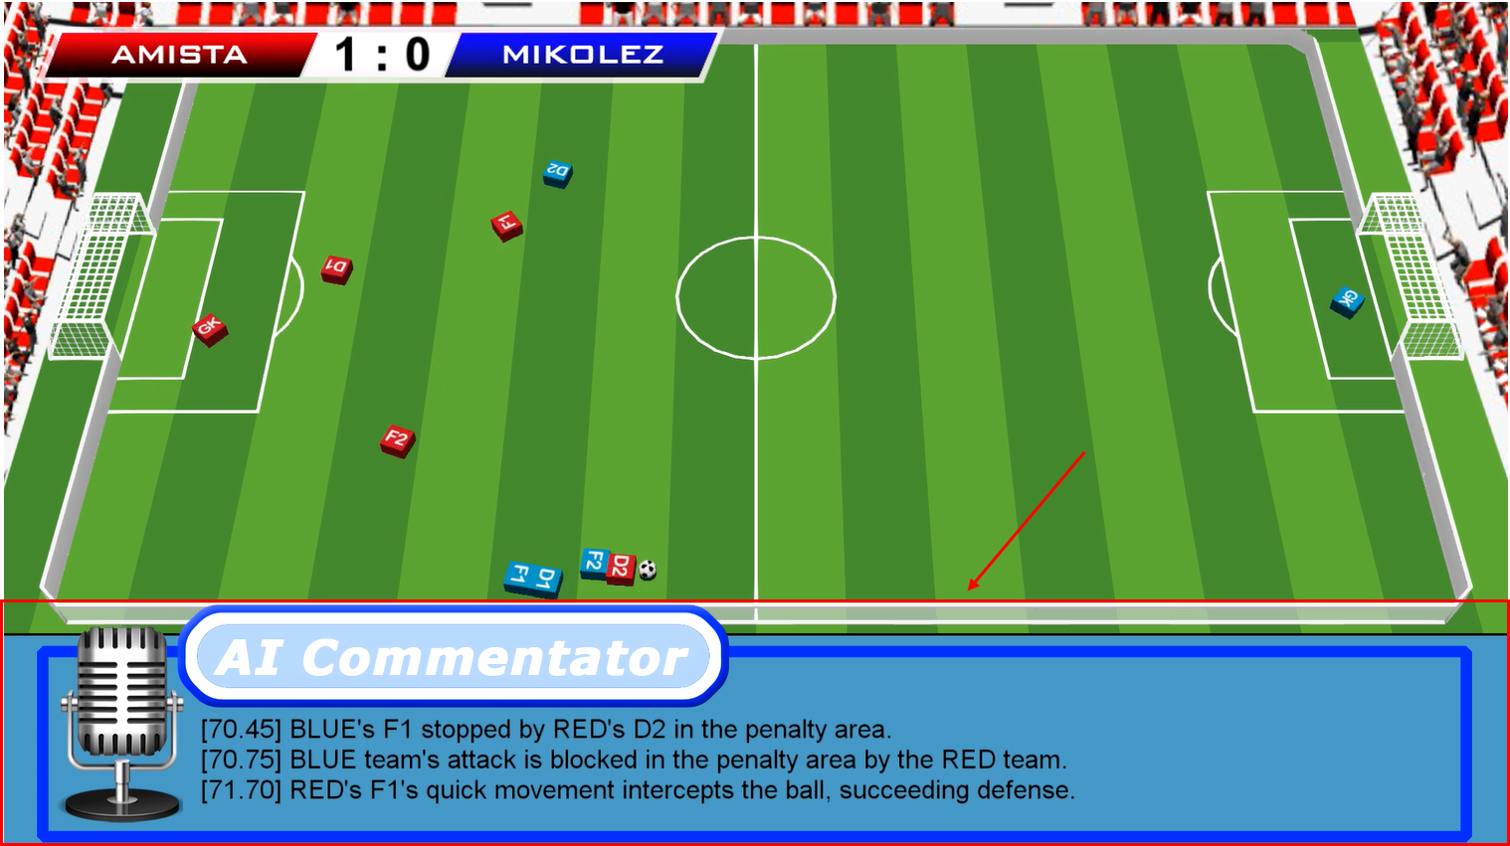
AI 월드컵
카이스트가 주체하는 국제 인공지능(AI) 월드컵 으로,
대회 종목은 AI 축구 경기, AI 경기 해설자, AI 저널리스트 총 세 가지로 구성.
AI 축구는 Q-Learning(인공지능의 강화학습 방법) 등의 기술로 축구 전술을 학습한 5개의 인공지능 선수가 전·후반 각 5분간 사람의 조작 없이 상대 팀
골대에 골을 넣어 득점하는 방식으로 진행된다.
AI 경기 해설 종목은 AI 축구의 경기영상을 인공지능이 분석하고 설명하는 분야다. 경기내용의 정확한 표현, 선수들의 움직임과 볼의 슈팅 수에 따른
경기예측에 관한 해설 등이 주요 평가기준이다.
AI 기자 종목은 AI 축구 경기내용과 AI 해설을 바탕으로 인공지능이 기자 대신 기사를 작성하는 분야다.

Slide 5
Part 2
해설 스크립트 수집

Slide 6
Part 2
해설 스크립트 수집
<데이터: 2018 월드컵 6월 14일 ~7월 15일 총 64경기>
해설 스크립트 출처: https://malayalam.news18.com/fifa-world-cup- 2018/commentary/21974/
경기 일정(참고): https://www.fifa.com/worldcup/matches/#groupphase
<2011~2017년 유럽 축구>
데이터 출처: https://www.kaggle.com/secareanualin/football-events

Slide 7
Part 2
해설 스크립트 수집
AI 월드컵 해설에 적용 가능한 짧고 명확한 문장 위주로 수집
dead line을 정하고 디테일을 나눔
해설 문장 추출 및 중복제거 : 1. 단어빈도수 기반 후보 문장선택 (stop word, name 제거)
2. 문장 길이 기반으로 후보 문장 선택
상황 추출 : 해설문장 랭킹 순서로 선택
template 기반으로 다른 성분이 들어갈 수 있도록 문장 가공
ex) "[a]선수가 슈팅 찬스 입니다."
하나의 상황은 하나의 문장으로 표현
해설 스크립트 수집 원칙

Slide 8
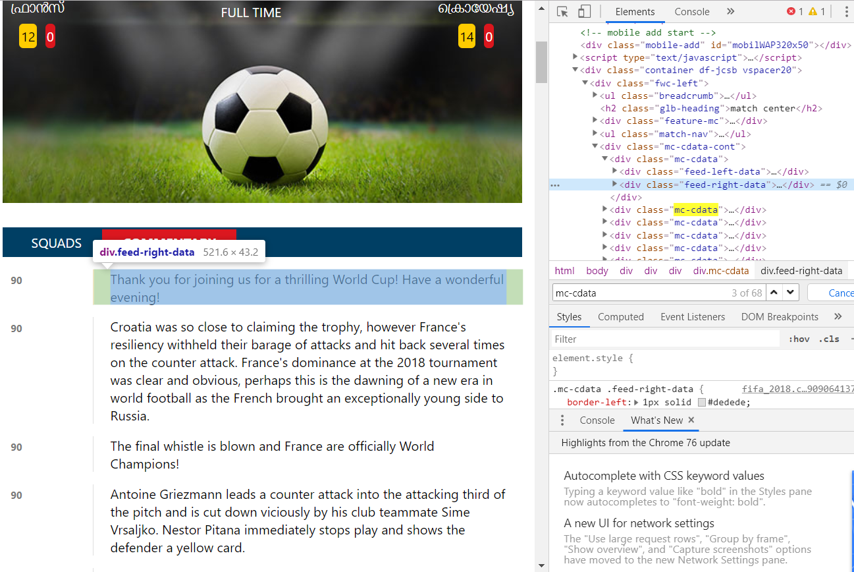
Part 2
해설 스크립트 수집
해설 스크립트 수집(crawling)

Slide 9
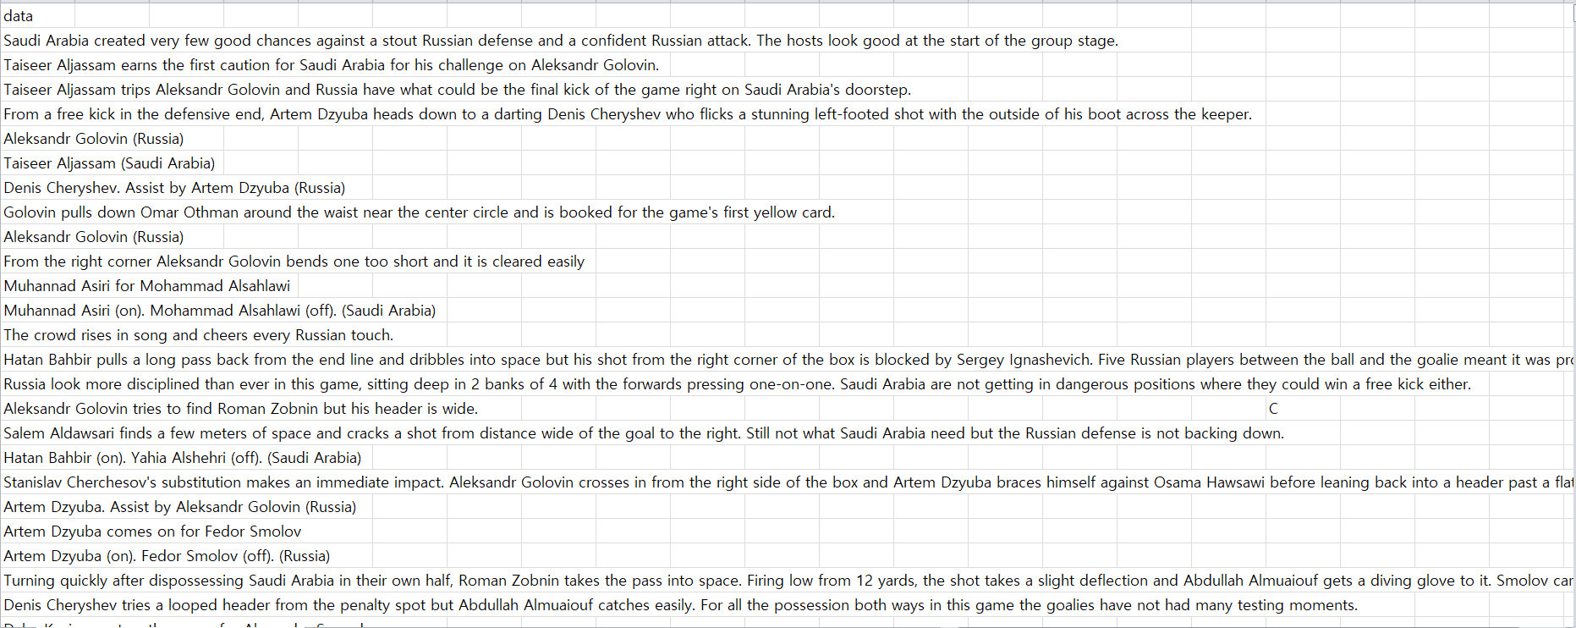
Part 2
해설 스크립트 수집
저장된 데이터(엑셀 파일)

Slide 10
Part 3
해설 스크립트 전처리

Slide 11
Part 2
해설 스크립트 전처리
해설 스크립트 전처리 flow
전처리 및
불용어 처리
단어 빈도수
카운트
빈도수 상위 100위
단어 추출
해설문장 당
상위100위 단어
포함 개수 카운트
상위 100위 단어 포함
개수기준으로
문장 랭킹화
1차 사용 가능한 문장
추출
AI월드컵 해설에
사용 가능한 문장
특징 분석
특징을 기준으로 문장
정리(랭킹 갱신)
최종 사용 가능한 문장
상황 별로 추출 ,
추출한 문장 템플릿
형태로 가공

Slide 12
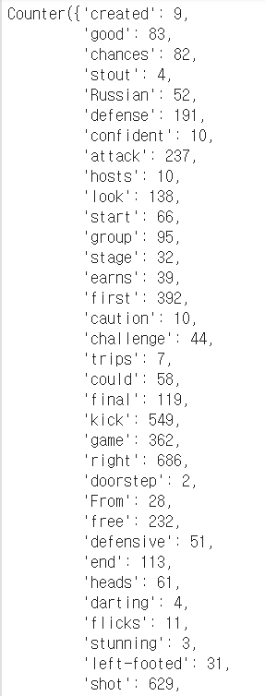
Part 3
해설 스크립트 전처리
Nltk 라이브러리의 word_tokenize, sent_tokenize를 통해 단어와 문장 토큰화
Nltk stop words를 통해 불용어 제거
정규식과 품사 태깅을 통해 필요 없는 성분 제거
Keras 라이브러리 Tokenizer를 통해 벡터화
벡터화된 자료를 바탕으로 단어 빈도수 추출
해설 스크립트 전처리 1
(불용어 제거, 각 단어 별 빈도수 추출)

Slide 13
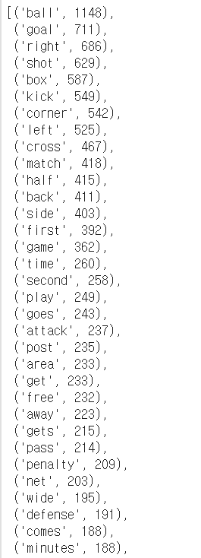
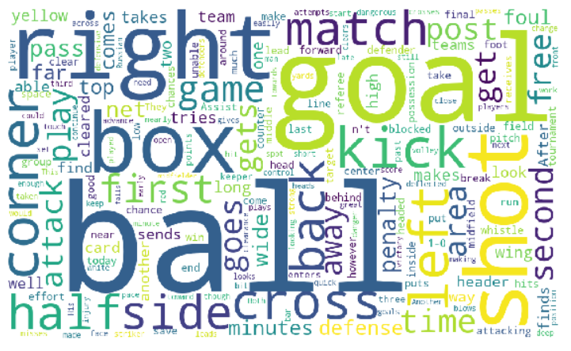
Part 3
해설 스크립트 전처리
빈도수 상위 100위 단어 추출(총4703개)

Slide 14
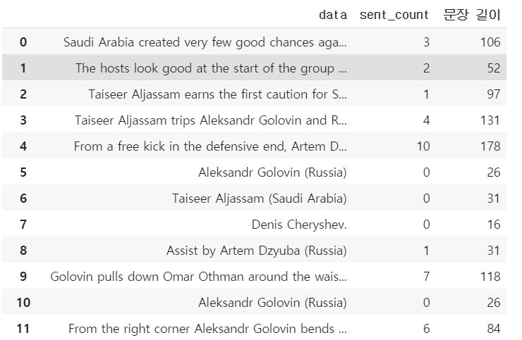
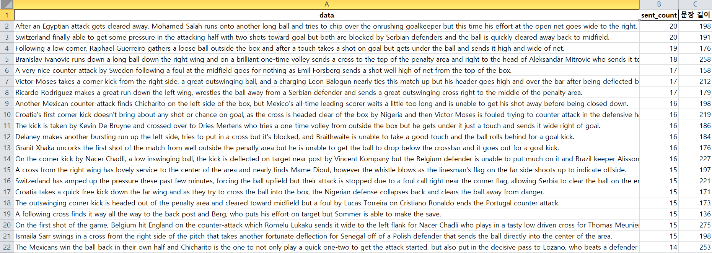
Part 3
해설 스크립트 전처리
각 문장 당 상위 100개 단어 포함 개수 카운트
빈도 높은 단어 100개 중 한 문장에서 그 단어가 몇 번 나오는지 count
Count 개수 , 문장길이 리스트를 해설문장과 합쳐 새로운 데이터 프레임을
만듬 <Count 수에 따라 랭킹이 정해짐>

Slide 15
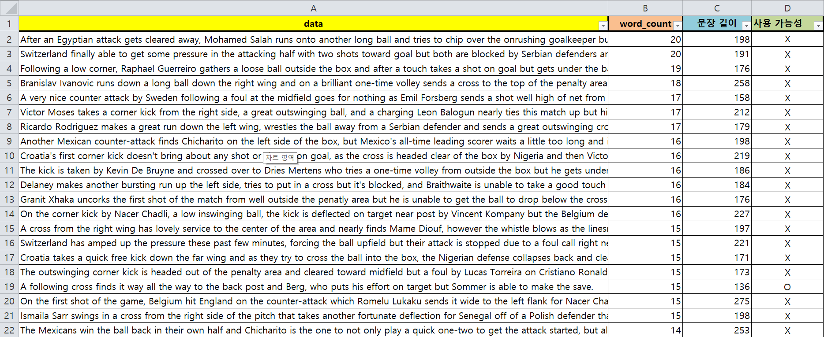
Part 3
해설 스크립트 전처리
1차 사용 가능한 문장 추출 및 AI월드컵 해설에 사용 가능한 문장 특징 분석
랭킹이 높을수록 문장이 길어지고 상황에 대한 설명 및 추가상황이 많이 포함되어 있음 -> AI 월드컵에 해설 데이터로 사용 가능성 희박
랭킹이 낮을 수록 문장이 짧고 명료해지며, 상황에 대한 자세한 설명이 부족함
-> AI 월드컵에 해설 데이터로 사용 가능성 높음

Slide 16
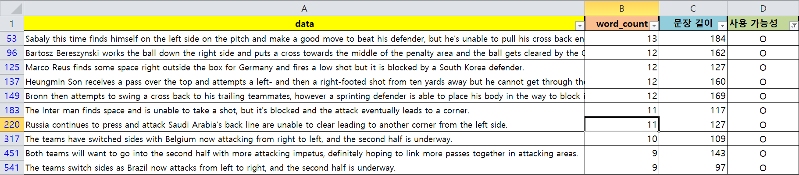
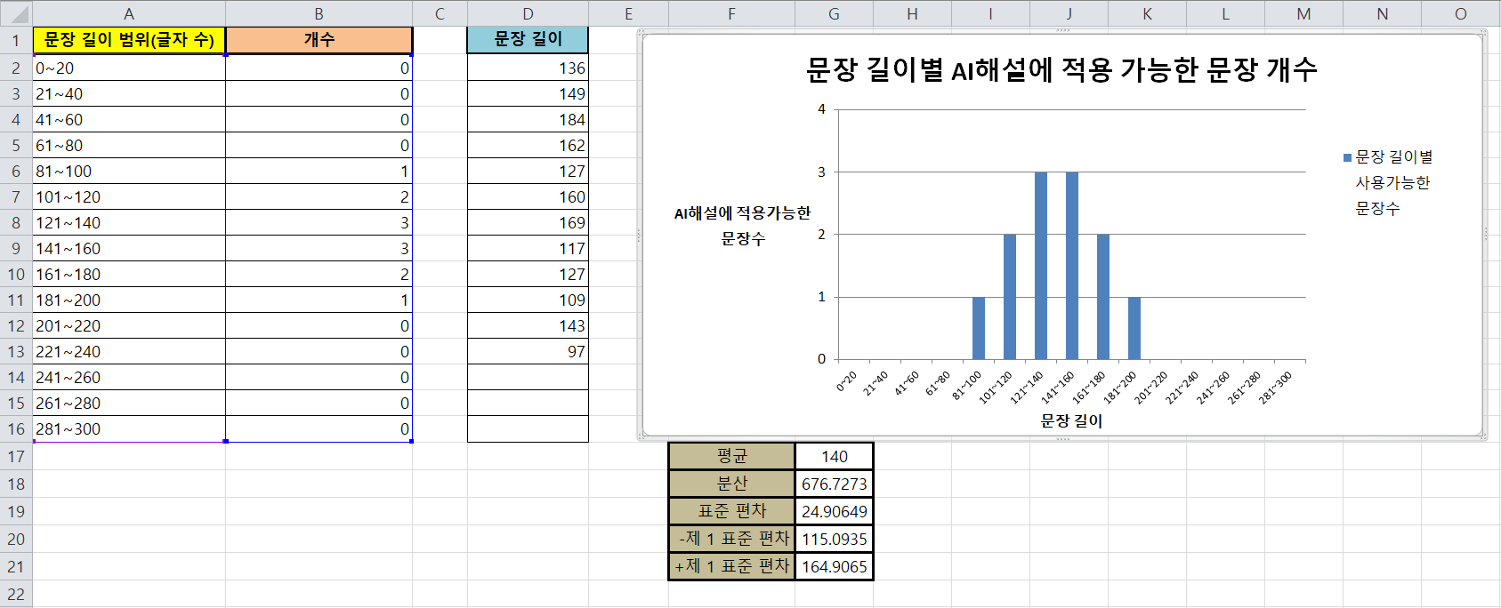
Part 3
해설 스크립트 전처리
AI월드컵 해설에 사용 가능한 문장 특징 분석 2

Slide 17
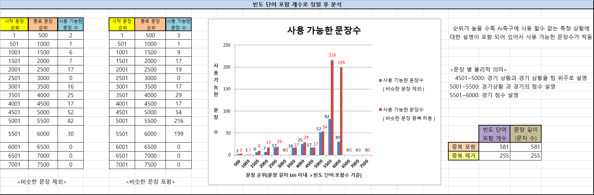
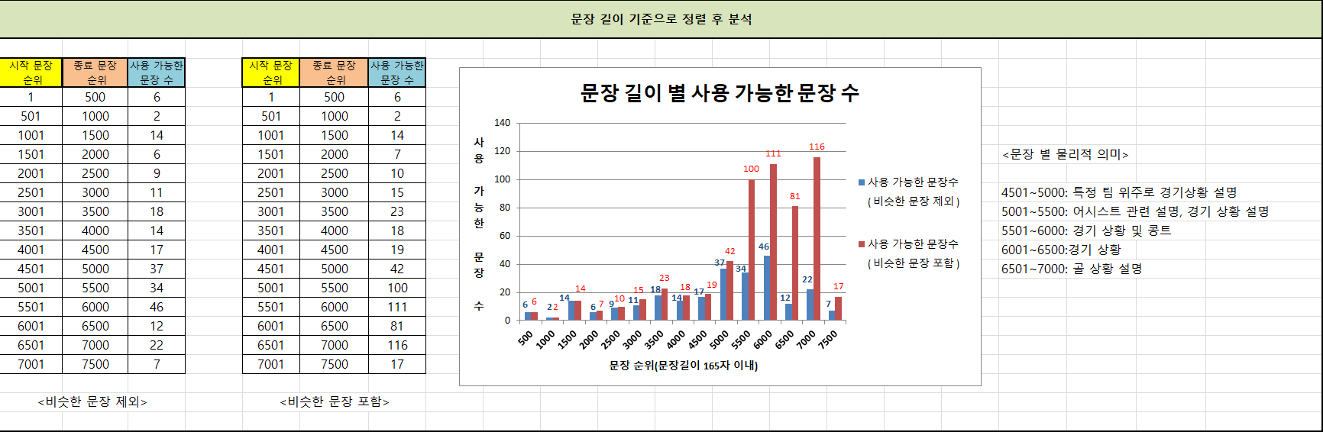
Part 3
해설 스크립트 전처리
추가 분석
빈도 단어 포함 개수 와 문장 길이의 순위가 사용 가능한 문장과 관련 있는지 파악 하기 위해 작업

Slide 18
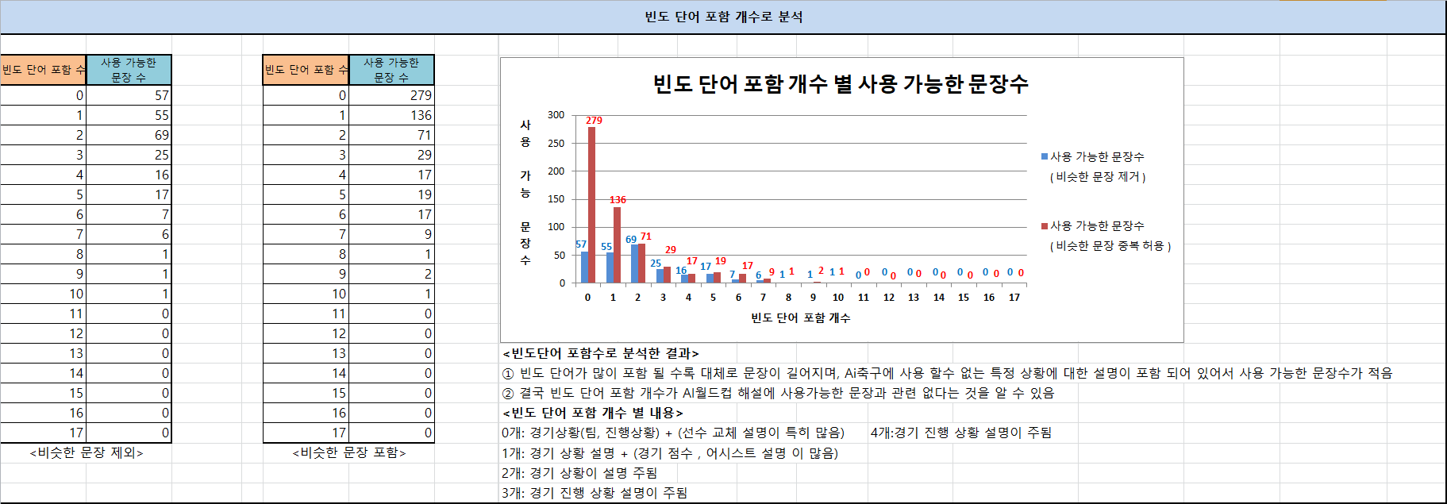
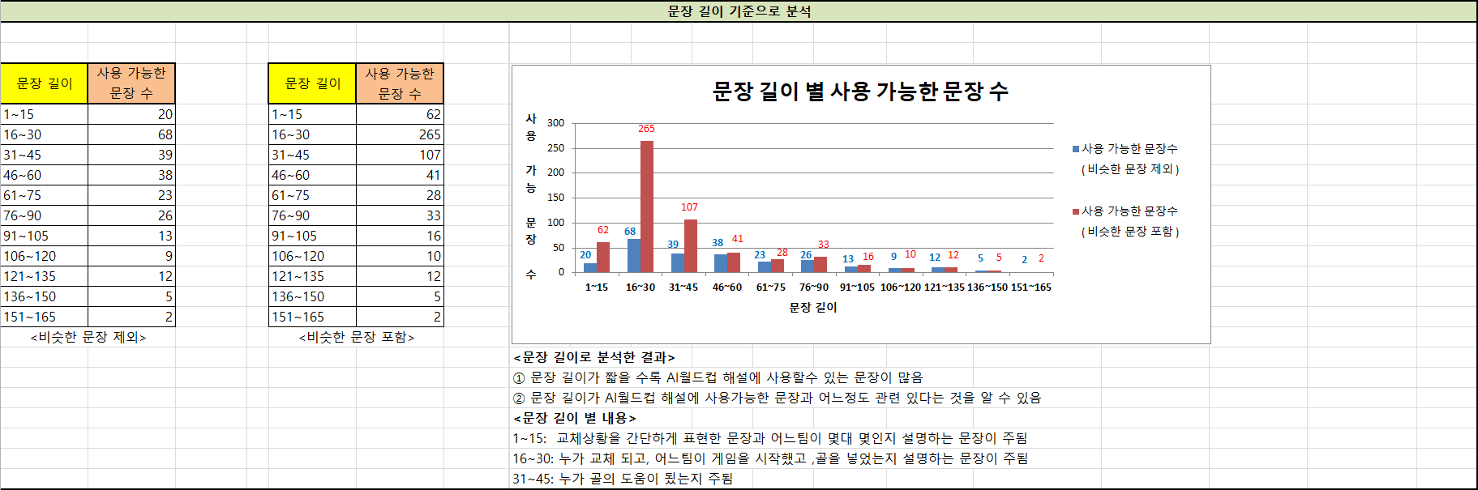
Part 3
해설 스크립트 전처리
추가 분석 2
빈도 단어 포함 개수 와 문장 길이 둘 중 어느 것이 사용 가능한 문장과 관련 있는지 파악 하기 위해 작업

Slide 19
Part 3
해설 스크립트 전처리
결론
빈도 단어가 많이 포함되어 있다고 좋은 문장, 즉 AI 월드컵 해설에 사용 할 수 있는 문장이 아니라는 것을 알 수 있으며,
간단하고 명료 한 해설을 하기 위해서는 문장 길이 가 짧을 수록 AI 월드컵 해설에 사용 할 수 있는 문장이 많다는 것을 알 수 있음

Slide 20
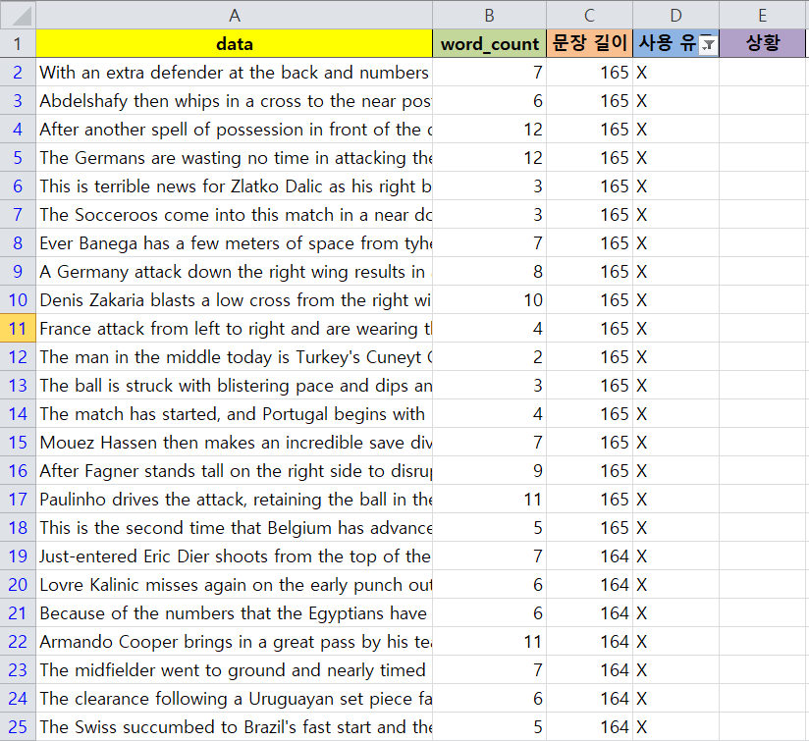
Part 3
해설 스크립트 전처리
AI월드컵 해설에 사용 가능한 문장의 특징 기준으로
데이터 정리(+랭킹 갱신) 및 사용 가능한 문장 추출

Slide 21
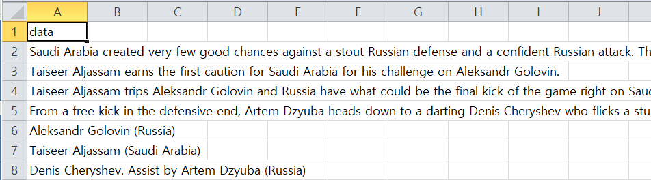
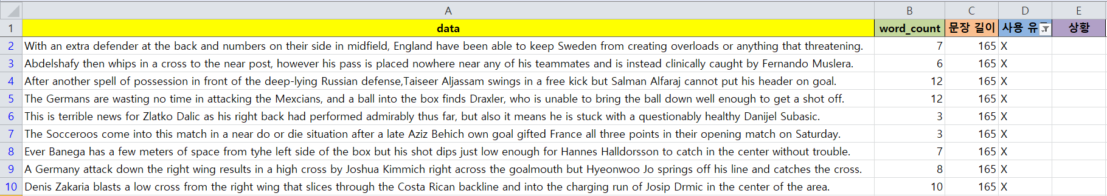
Part 3
해설 스크립트 전처리
해설 스크립트 전처리 과정
원 본
문장 별 빈도 단어를 포함한 개수가 높은 문장을 기준 정렬한 데이터
사용 가능한 문장길이의
+1 표준 편차 이내의 데이터
(빈도 단어가 많이 포함된
문장 순으로 정렬)

Slide 22
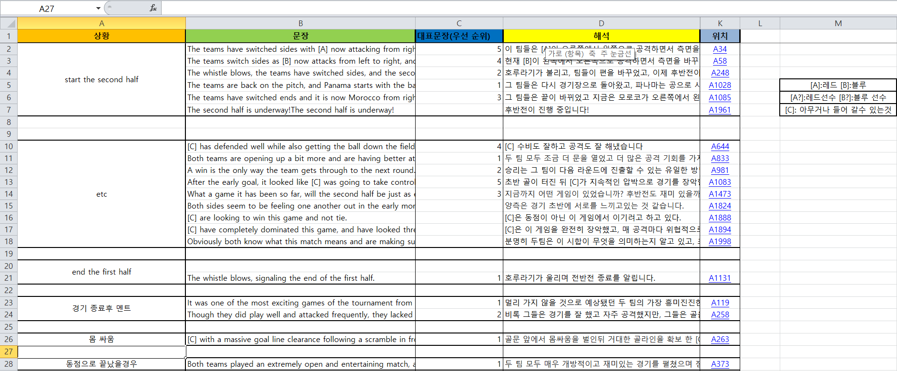
Part 3
해설 스크립트 전처리
추출한 문장 상황 별 분류 및 템플릿 형태로 가공

Slide 23
Part 4
알고리즘 구현

Slide 24
Part 4
알고리즘 구현
시뮬레이터 프로그램은 게임 상태, 점수, 좌표와 같은 게임 정보를 플레이어 프로그램에 보내고 플레이어 프로그램은 시뮬레이터 프로그램에 로봇 제어 신호를 전송하여 시뮬레이터의 로봇에 요청을 적용함
AI 월드컵에서는 게임에 대한 정보를 제공하기 위해 시뮬레이션 프로그램에서 두 개의 다른 사전 형태로 데이터가 전송됨
1. 기본 정보 사전 [ info ]
Info 사전은 게임에 대한 기본적인 정보를 담고 있는 사전이며, 이 사전에 수록된 정보는 필드 치수, 로봇
사양 등 게임 전반에 걸쳐 변하지 않는 값임
2. 프레임 사전 [ f ]
f 사전은 각 게임 프레임의 정보를 포함하는 사전이며, 이 사전에 포함 된 정보는 로봇 및 볼 좌표와 같이
게임 전체에서 변경되는 값임
출처: https://github.com/aiwc/aiwc_manual/wiki/AIWC-Development-Guide-Python-P2
AI 월드컵 API

Slide 25
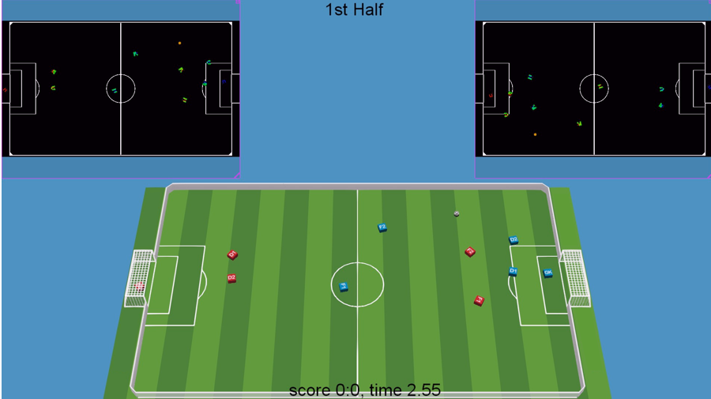
Part 4
알고리즘 구현
Ai 축구 선수 및 공의 좌표 데이터
시스템에 의해 50ms당 1번씩 데이터를 받을 수 있음
1경기당 대략 12000회의 좌표 데이터를 얻을 수 있음
좌표 데이터는 [[레드팀 (GK, D1, D2, F1, F2)], [블루팀 (GK, D1, D2, F1, F2)],
[공의좌표(x, y)]] 로 구성됨
좌표 데이터 중 각 팀의 플레이어는 [x, y, 방향, 움직일 수 있는지 여부, 공 터치 여부]의 정보를 담고 있다.

Slide 26
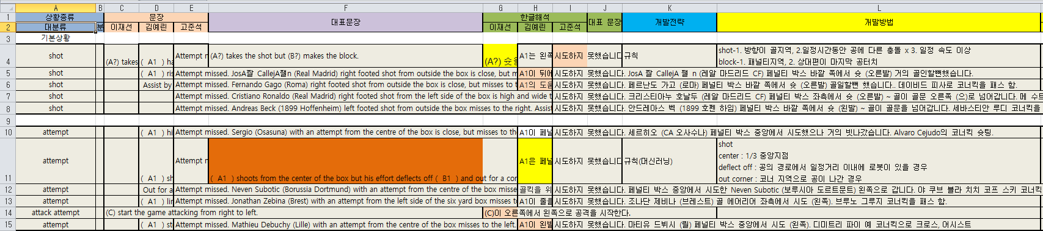
Part 4
알고리즘 구현
규칙 기반 / 머신 러닝으로 분류
문장에서 상황을 구체적으로 분류
각 상황에 대한 기준 설정
개발 우선순위 설정
단순하게 시스템으로 판단 가능 -> 1순위
구체적으로 코드를 구현 -> 2순위`
복잡하거나 머신 러닝 필요 -> 3순위
역할분담 (예시)
상황 별 개발 전략

Slide 27
Part 4
알고리즘 구현
시스템 규칙
데드락, 파울, 볼 아웃, 킥오프, 코너킥, 패널티 킥, 골 킥, 퇴장
기본규칙
슛, 시도, 코너킥 플레이어, 파울 플레이어, 자살 골, 블락,드리블, 숏 패스,
롱 패스, 몸 싸움, 클리어
심화 규칙 (구현x)
알고리즘 구현 방향
여긴 수정

Slide 28
Part 4
알고리즘 구현
<데드락>
4 초 동안 0.4m / s 미만의 축구 공 이동 속도로 정의
코너지역 데드락
해당지역 로봇이 더 많은 팀이 볼 소유권 획득
수가 같으면 평균거리가 작은 팀이 볼 소유권 획득
평균거리가 같으면 해당지역에서 멀리 떨어진 목표를 가진 팀이
볼 소유권 획득
패널티 지역 데드락
위와 같음
기타 데드락
공 재 배치
시스템 규칙(데드락) 구현 방법

Slide 29
Part 4
알고리즘 구현
<데드락>
데드락을 위한 데이터
4초 동안의 프레임 데이터
데드락 의사코드
4초 동안의 80개의 프레임을 변수에 담는다
각 프레임과 +1 프레임이 갖는 공의 좌표를 통해 두 좌표 사이의 거리를 계산한다
시간(1프레임 0.05ms)으로 나누어 속도를 구하고 변수에 담는다
변수의 모든 속도가 0.4m/s 미만인 경우 데드락 으로 판정한다.
시스템 규칙(데드락) 구현 방법 2

Slide 30
Part 4
알고리즘 구현
시스템 규칙 구현 수도코드
데드락
공의 속도 리스트 생성(80프레임)
공 원소 속도가 0.4이상이면 데드락 false
80 프레임 이고
데드락이 true이면
Yes
공이 코너 지역
No
공이 패널티 지역
No
데드락 시스템 신호
Yes
Yes
Yes
코너 데드락
패널티 데드락
기타 데드락

Slide 31
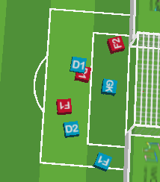
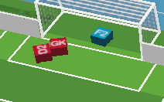
Part 4
알고리즘 구현
<파울>
수비 패널티 파울
패널티 지역에 수비4명
공격 패널티 파울
패널티 지역에 공격 3명
공격 골 지역 파울
상대방 골 지역에 1초 이상 머무르면
지정위치로 재배치
공격 팀 골키퍼는 5초 동안 패널티로 퇴장
시스템 규칙(파울) 구현 방법

Slide 32
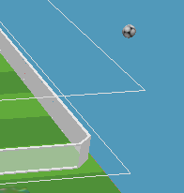
Part 4
알고리즘 구현
<볼 아웃>
볼 터치 로봇 수가 적으면 소유권 갖는다
로봇 수 가 같으면 경기장을 떠난 방향으로 목표를 가진 팀이 공 소유
공소유자가 공 방향으로 목표를 가지면 골 킥 아니면 코너 킥
시스템 규칙(볼 아웃) 구현 방법

Slide 33
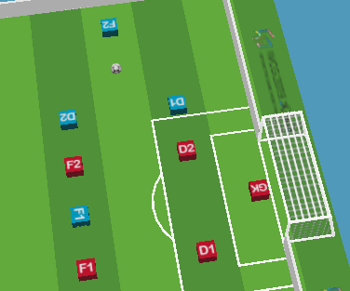
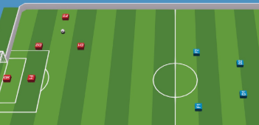
Part 4
알고리즘 구현
<코너 킥>
F2가 공을 차거나 3초가 지나야 다른 로봇 움직임
공격 코너 킥과 수비 코너 킥에 따라 로봇배치가 다름
기본 규칙(코너 킥) 구현 방법

Slide 34
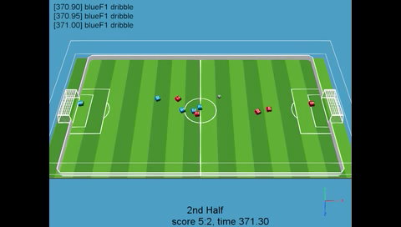
Part 4
알고리즘 구현
<슛>
플레이어가 공을 터치한 후 10프레임의 정보를 이용
방향이 골 지역
공의 벡터가 골 지역을 향하는지 파악하여야 함
일정 시간 동안 공에 다른 충돌이 없어야 함
10 프레임 동안 다른 터치 없음
일정 속도 이상
공의 속도가 로봇의 최대속도보다 높을 때
☞ 개선
방향성이 중요하므로 벡터로 처리
골대 선분 구함 abs(y) <= 0.9
공의 x좌표의 변화(벡터)에 따라 공의 방향을 체크
공의 연장선과 골대의 교차점을 구함
기본 규칙(슛) 구현 방법

Slide 35
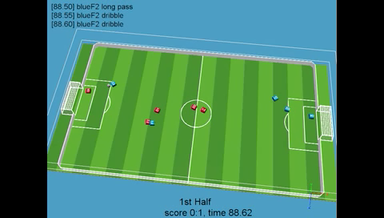
Part 4
알고리즘 구현
<블락>
전반전 후반전을 먼저 파악
전반전일 경우 오른쪽 패널티 지역 파악
상대팀 선수 파악
골키퍼의 공 터치 파악
블락 판정
기본 규칙(블락) 구현 방법

Slide 36
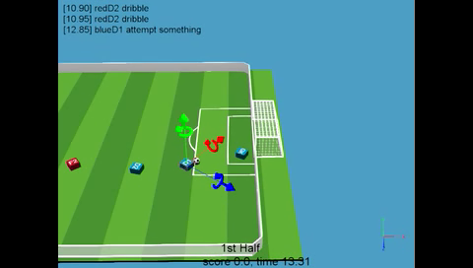
Part 4
알고리즘 구현
<자살 골>
골인지 아닌지 체크
골이면 골 넣은 선수 체크
(현재 프레임)과 (골 넣은 선수가 체크된 프레임)사이에
상대선수가 공터치하면 자살 골로 체크
기본 규칙(자살 골) 구현 방법

Slide 37
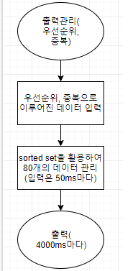
Part 4
알고리즘 구현
<우선순위 구현>
해설은 2초 간격으로 나감
2초 동안 각 알고리즘 판정 후 출력데이터가 쌓이며,
이 중 우선순위가 높은 해설이 나갈 필요가 있음
큐를 이용하여 구현
우선순위 문제점
우선순위 관리를 사전식으로 하다 보니
blue팀이 red보다 빈도수가 높음
일정시간마다 해설이 나가다 보니 적시에 해설이 나가지 못함
특정해설의 빈도수가 높음(드리블, 패스, 몸싸움)
퇴장 중복 피할 것
해설이 정확한지 파악 할 것
해설 우선 순위
수정

Slide 38
대회 결과가
궁금 하군…
(두근두근)

Slide 39
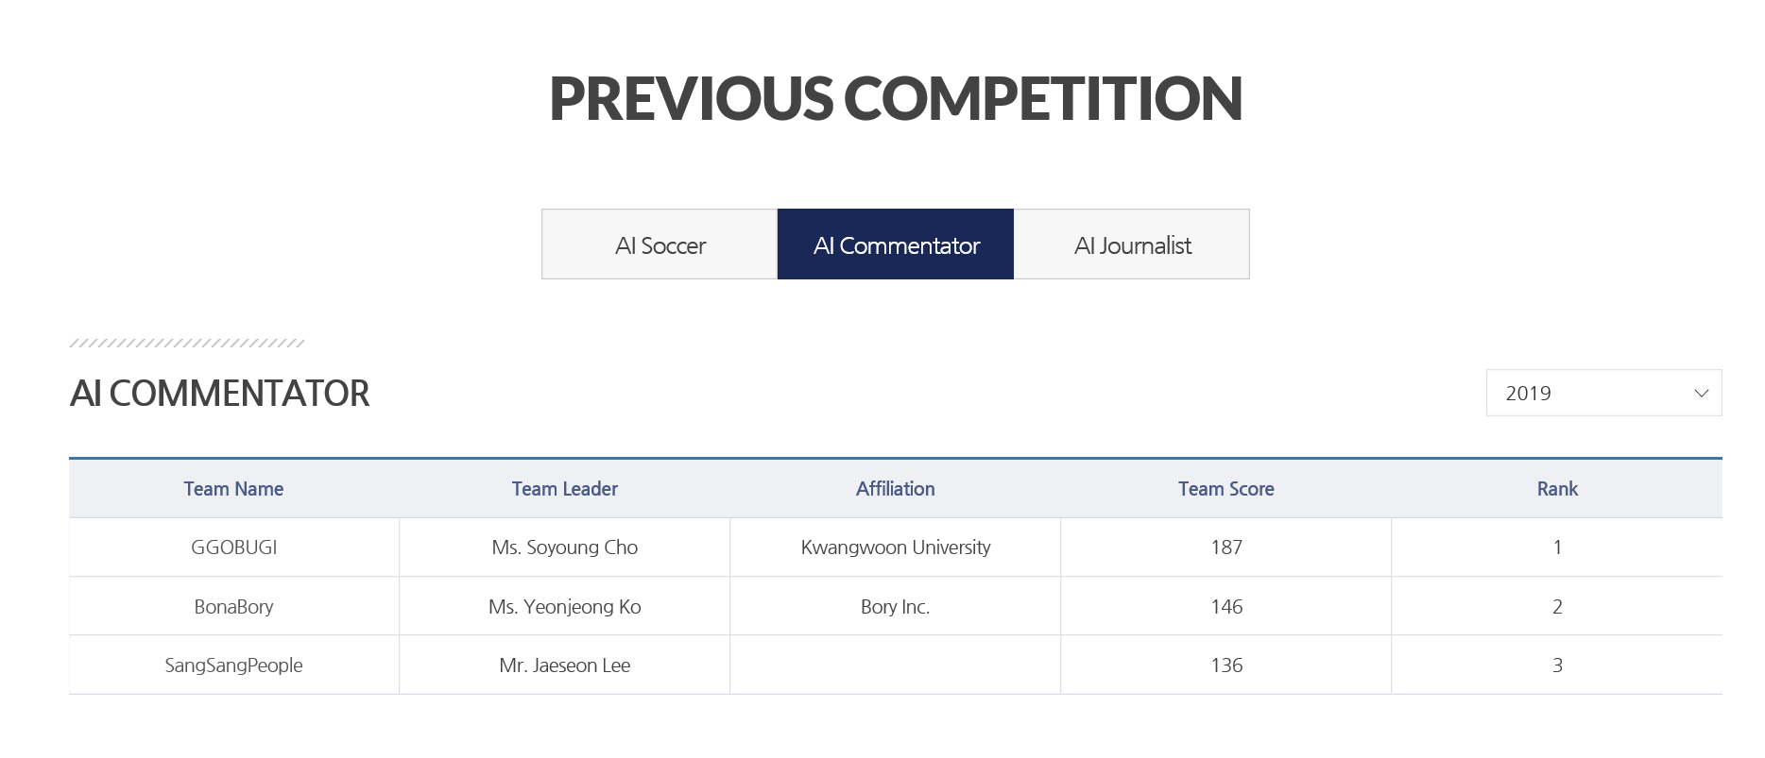

Part 4
알고리즘 구현
대회 결과

Slide 40
Thank You

